Slide 1
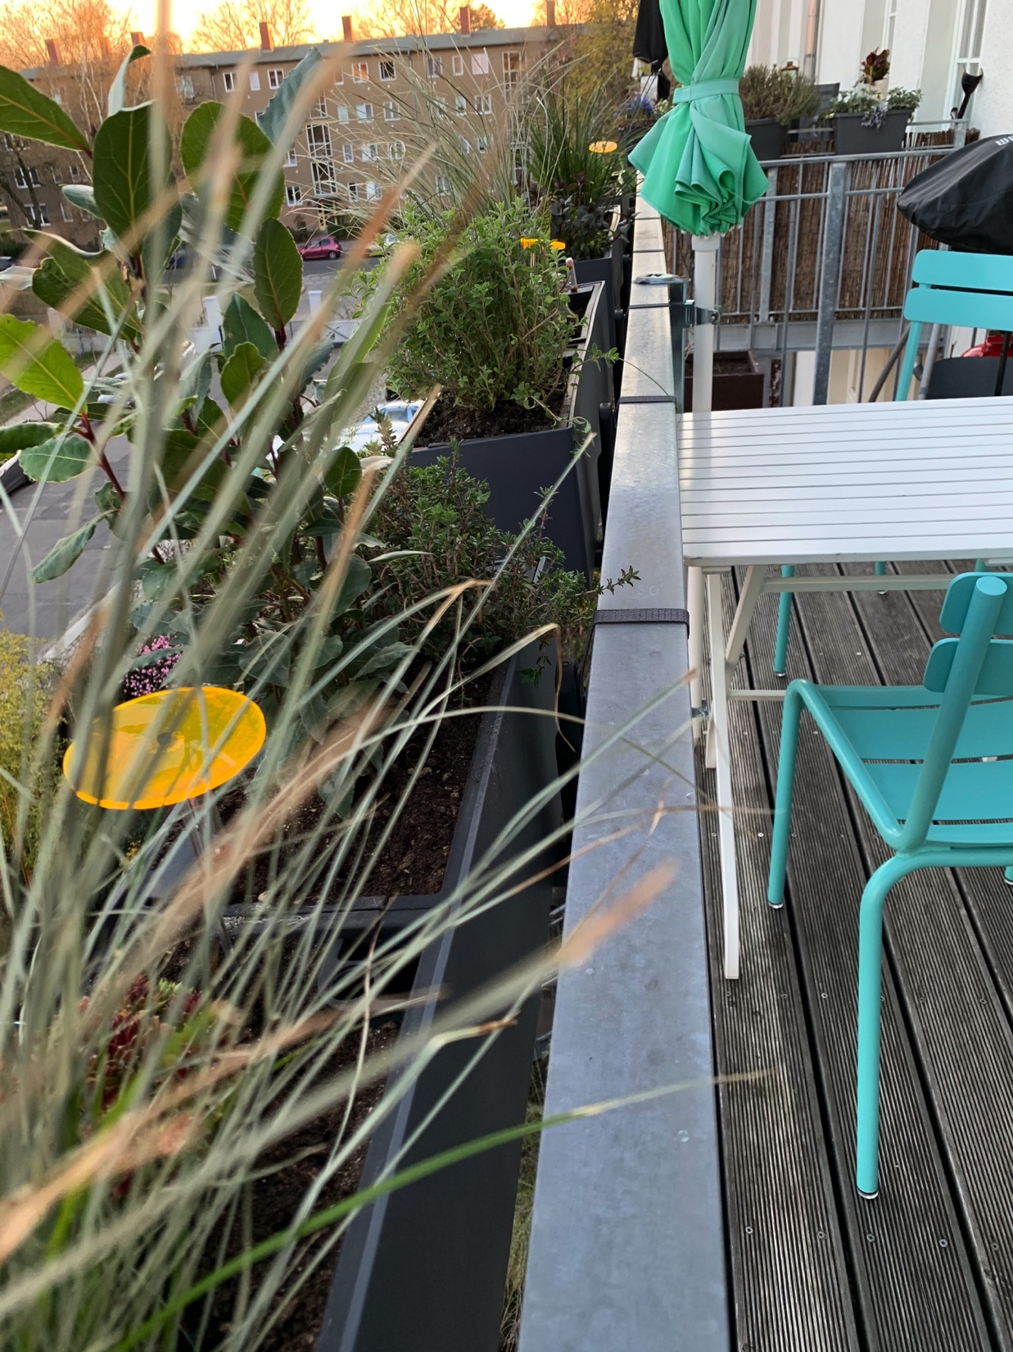
Paul Hochrein
– Balkonbewässerung -

Slide 2
OL
Kiste-1-
Kiwi
JB
Chilli
RM
VT
AH
PF
Tür Schlafzimmer
Fenster Wohnzimmer

Slide 3
Kasten -1-
Kasten -2-
Kasten -3-
Kasten -4-
Grill
Tür Wohnzimmer
Fenster Wohnzimmer

Slide 4
Balkon - Schlafzimmer
Balkon - Wohnzimmer
ES -1-
ES -2-
¾‘‘AG
TS -2-
TS -1-
ES 1-
¾‘‘AG
K -6-
K -7-
¾‘‘IG
Hauswand
¾‘‘IG
GV -1-
GV -2-
¾‘‘IG
K -5-
¾‘‘IG
¾‘‘IG
WA -1-
DM
WA -2-
¾‘‘AG
K -4-
¾‘‘IG
K -3-
16mm
¾‘‘IG
20mm
¾‘‘AG
C
C
¾‘‘IG
¾‘‘AG
A-1-
HV
2. OG
K -1-
Verteilleitung 20mm
EG
¾‘‘IG
¾‘‘AG
¾‘‘AG
Verteiler -1-
¾‘‘IG
Hauswand

